Slide 1






Slide 2



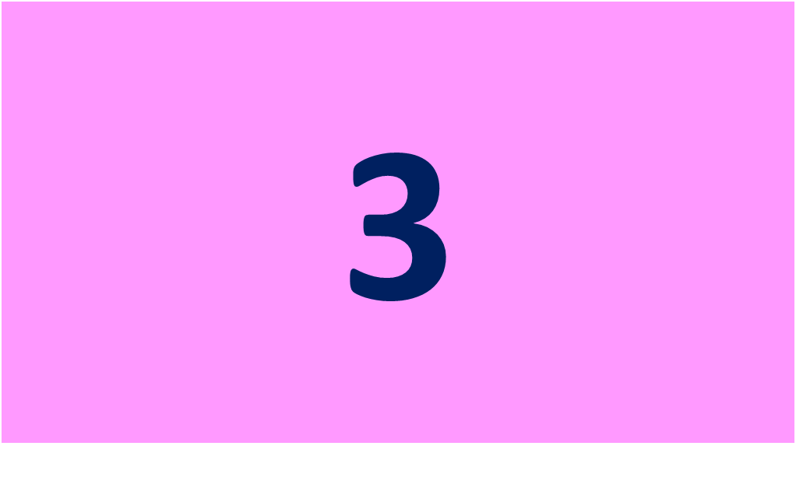


Notes:
GIÁO VIÊN BẤM CHUỘT VÀO CÁC MẢNH GHÉP ĐỂ ĐƯỢC DẪN ĐẾN CÂU HỎI TƯƠNG ỨNG
SAU KHI MẢNH GHÉP ĐƯỢC LẬT MỞ, GV NHẤP CHUỘT MỘT LẦN -> NHẤP VÀO BIỂU TƯỢNG MŨI TÊN NHẤP NHÁY

Slide 3




20 tấn x 4 = ?
80 tấn
Notes:
SAU KHI HS TRẢ LỜI XONG, GV NHẤP CHUỘT VÀO DẤU MŨI TÊN ĐỂ QUAY VỀ SLIDE MẢNH GHÉP

Slide 4
5 yến 5 kg = …?..kg
55 kg
Notes:
SAU KHI HS TRẢ LỜI XONG, GV NHẤP CHUỘT VÀO DẤU MŨI TÊN ĐỂ QUAY VỀ SLIDE MẢNH GHÉP

Slide 5


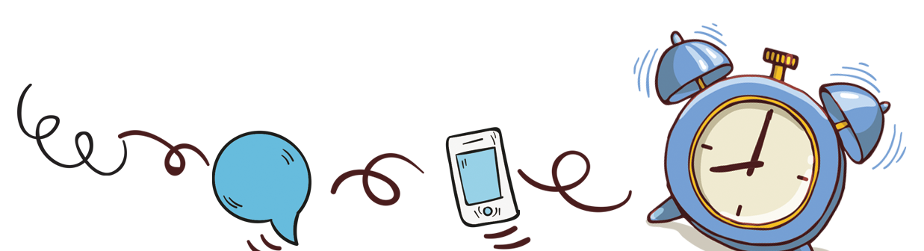
Trò chơi
AI NHANH AI ĐÚNG

Slide 6






2 dm² = …? cm²
20
2 000
200
2
Notes:
GV CLICK CHUỘT VÀO KHUNG ĐÁP ÁN → XUẤT HIỆN KẾT QUẢ ĐÚNG/SAI

Slide 7
800 cm² = …? dm²
8 000
80
800
8
Notes:
GV CLICK CHUỘT VÀO KHUNG ĐÁP ÁN → XUẤT HIỆN KẾT QUẢ ĐÚNG/SAI

Slide 8
4 dm² 40 cm² = …?... cm²
404
440
400
4 400
Notes:
GV CLICK CHUỘT VÀO KHUNG ĐÁP ÁN → XUẤT HIỆN KẾT QUẢ ĐÚNG/SAI

